Slide 1


II. FANNI O‘QITISHDA ZAMONAVIY YONDASHUVLAR
3.4-modul. O‘quvchilarda matn bilan ishlash ko‘nikmalarini rivojlantirish usullari
3-mavzu: Katta va kichik hajmli matnlar bilan ishlash usullari

Slide 2
Matnni hajm belgisiga ko‘ra
Minimal matn (mikromatn)
Maksimal matn (makromatn)

Slide 3
Ifoda maqsadi va mazmuniga ko‘ra matn tiplari
Hikoya mazmunli matn
Xabar mazmunli matn
Tasviriy matn
Buyruq mazmunli matn
Izoh mazmunli matn
Hissiy ifoda mazmunli matn
Didaktik matn

Slide 4
Ifoda maqsadi va mazmuniga ko‘ra matn tiplari
Muayyan predmet yoki voqea-hodisalar haqida xabar beriladi, hikoya qilinadi.
Hikoya
Matn
Muayyan predmet yoki voqea-hodisalar ta’riflanadi, tavsiflanadi.
Tasviriy
Muayyan predmet yoki voqea-hodisalar haqidagi fikr-mulohazalar bayon qilinadi.
Muhokama

Slide 5
Bir javobli testlar
Matn yuzasidan topshiriqlarni tuzishda quyidagi
usullardan
foydalaniladi
Bir nechta javobli testlar
Qisqa yoki batafsil javob yoziladigan savollar
Voqea-hodisaning sababi, izohi, ijodkorlik, muammoning yechimiga oid savollar

Slide 6
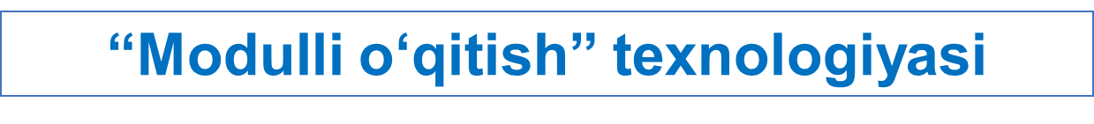
Matn bilan ishlashga yo‘naltirilgan interaktiv texnologiya va metodlar
“Tayanch so‘zlar” metodi
“Oltita shlyapa ” texnologiyasi
“Insert” strategiyasi metodi (evristik texnologiyasi)
“Arra” metodi
“Rezyume” texnologiyasi
“SWOT” metodi

Slide 7
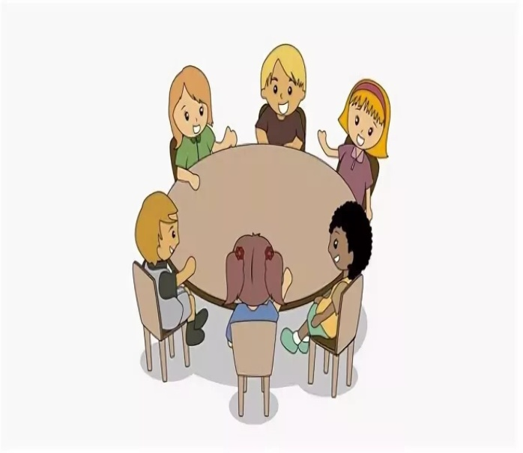
«Rezyume» texnologiyasi
O‘quvchilarni erkin,
tanqidiy fikrlashga, izlanishga, fikrlarni jamlab taqqoslash uslubi yordamida matn mavzusidan kelib chiqqan holda muammoni, yechimini topishga o‘rgatadi.
Kerakli xulosa yoki qaror qabul qilishga, jamoaga o‘z fikri bilan ta’sir o‘tkazishga, uni ma’qullashga, berilgan muammoni yechishda egallagan bilimlarni qo‘llay olishga o‘rgatadi.
Har bir guruhga qog‘ozning yuqori qismida yozuvi bo‘lgan , ya’ni asarning yoki asar qahramonlarining afzal va kamchilik tomonlari, ularni yechish yo‘llari belgilangan, xulosa yozma bayon qilinadigan varaqlar tarqatiladi.

Slide 8
«Rezyume» texnologiyasi
Badiiy asarni o‘rganish
Asarni o‘qib ... |  | O‘qiganlardan eshitib …
Afzalligi | Kamchilik | Afzalligi | Kamchilik
Xulosa:

Slide 9
1-tur – o‘qituvchi yaqinda o‘rganilgan asardan bir nechta tayanch so‘zlarni aytadi. O‘quvchilar gap qaysi asar haqida ekanini topadilar va uni tayanch so‘zlarni ishtirok ettirib so‘zlab beradilar.
A
«Tayanch so‘zlar» metodi
2-tur – o‘quvchilar asarni o‘qib chiqishlari va tayanch so‘zlarni aniqlashlari lozim bo‘ladi. Shu tayanch so‘zlar asosida asar mazmunini to‘liq yoritib berishi mumkin bo‘lsin.
B

Slide 10
E’tiborlaringiz uchun rahmat!

